Slide 1
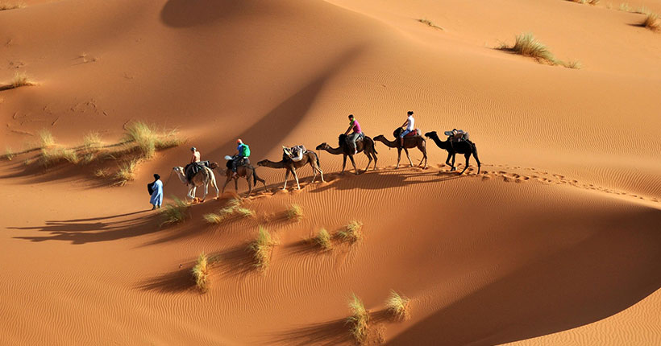
স্বাগতম

Slide 2
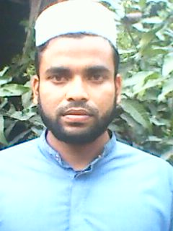
পরিচিতি
মোঃ সাইফুল ইসলাম।
সহকারি শিক্ষক (ইসলাম ও নৈতিক শিক্ষা)
গংগারহাট এম, এ, এস উচ্চ বিদ্যালয়, ফুলবাড়ী, কুড়িগ্রাম।
Email: shaifulislammt1991@gmail.com
মোবাইলঃ ০১৭৪০২৯৩২৭২
বিষয়ঃ ইসলাম ও নৈতিক শিক্ষা
শ্রেণিঃ ৭ম
অধ্যায়ঃ দ্বিতীয়
পাঠঃ ২
সময়ঃ ৫০ মিনিট
উপস্থিতঃ ৪০ জন।

Slide 3
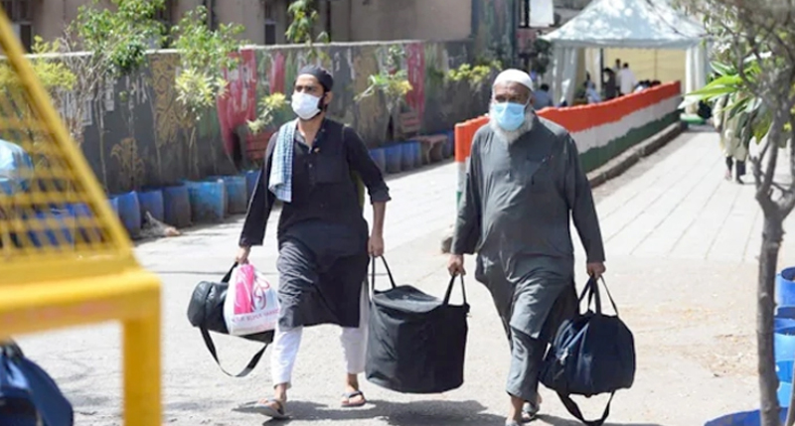
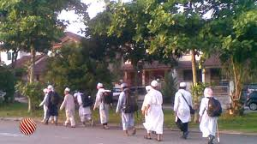

Slide 4
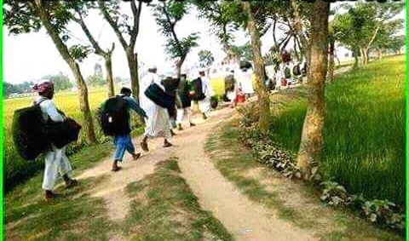

Slide 5
শিখনফল
এ পাঠ শেষে শিক্ষার্থীরা…
মুসাফির এর পরিচয় বলতে পারবে।
সালাতুল কসর কী তা বলতে পারবে।
মুসাফিরের সালাত আদায়ের নিয়ম বর্ণনা করতে পারবে।

Slide 6
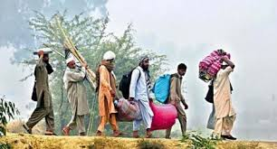
কমপক্ষে ৪৮ মাইল দুরবর্তী কোনো স্থানে যাওয়ার নিয়তে কোন ব্যাক্তি বাড়ি বের হলে শরিয়তের পরিভাষায় তাকে মুসাফির বলে। গন্তব্যস্থলে কমপক্ষে পনেরো দিন অবস্থানের নিয়ত না করা পর্যন্ত এ হুকুম।

Slide 7
মুসাফির এর পরিচয় দাও।

Slide 8
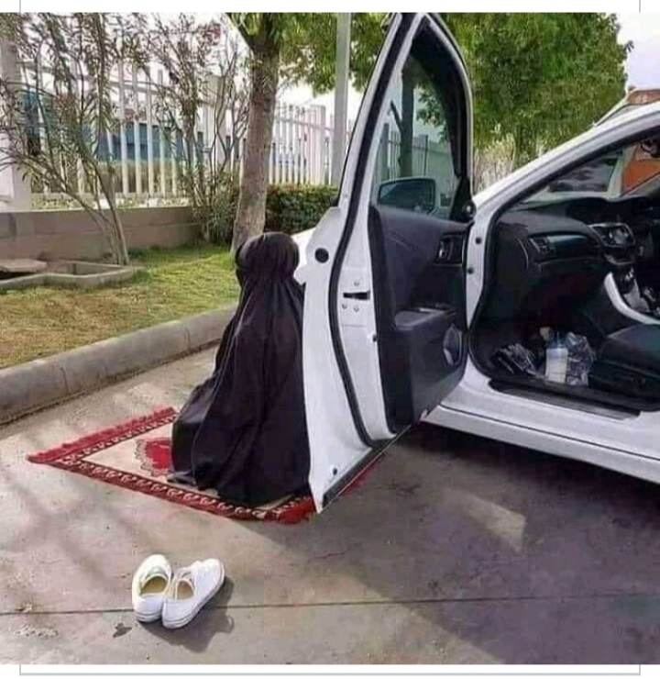
শরিয়ত মুসাফিরকে সংক্ষিপ্ত আকারে সালাত আদায়ের সুযোগ দিয়েছে। একে বলা হয় কসর।

Slide 9
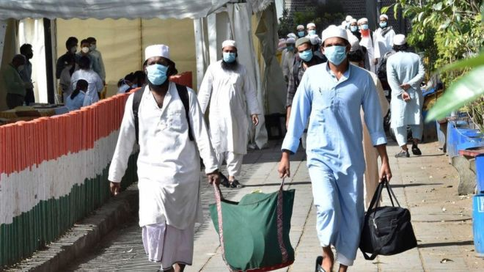
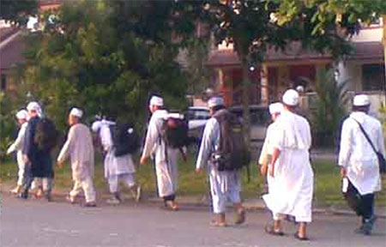
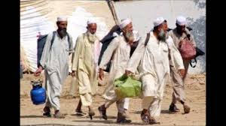

Slide 10
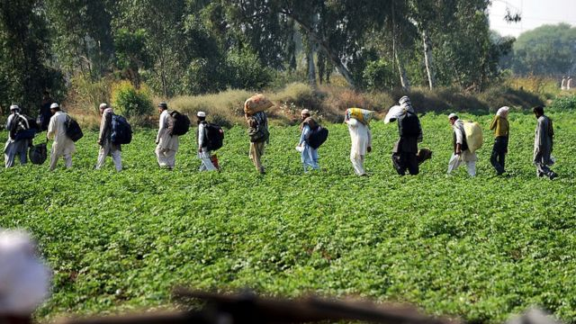
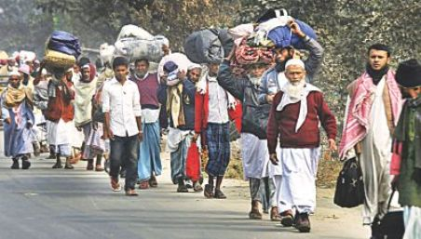

Slide 11
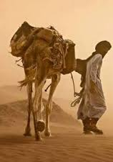
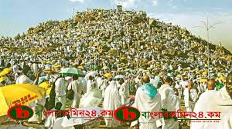
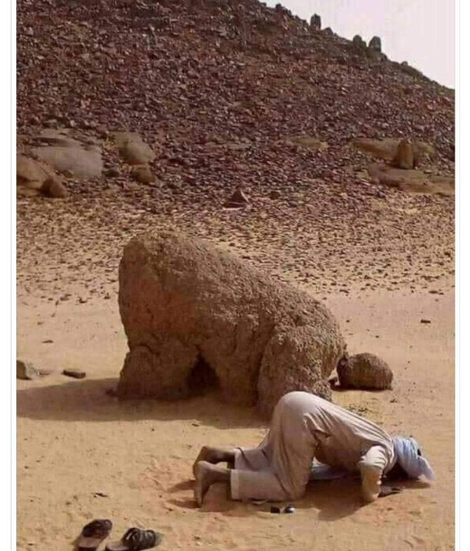

Slide 12
মুসাফিরের সালাত আদায়ের নিয়ম লিখ।

Slide 13
মুল্যায়ন
মুসাফির অর্থ কী?
কসর শব্দের অর্থ কী?
কোন ধরনের ভ্রমণকারীর উপর মুসাফিরের হুকুম প্রযোজ্য হবে?
আল্লাহর দেওয়া সদাকা কোনটি যা রাসূল (সাঃ) আমাদের গ্রহণ করতে বলেছেন?

Slide 14
‘কসর সালাত মুসাফিরের জন্য এক বিশেষ নিয়ামত’ ব্যাখ্যা কর।

Slide 15
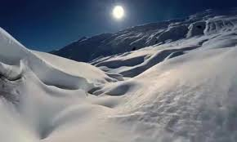
ধন্যবাদ

